Slide 1






第四节
对面积的曲面积分
一、对面积的曲面积分的概念与性质
二、对面积的曲面积分的计算法
机动 目录 上页 下页 返回 结束

Slide 2



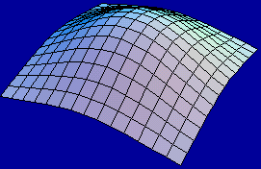





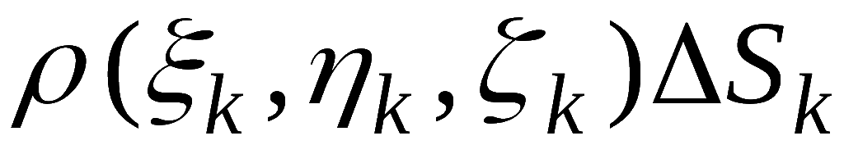



一、对面积的曲面积分的概念与性质
引例: 设曲面形构件具有连续面密度
求质
量 M.
类似求曲线形构件质量的思想,利用
“分割, 近似, 求和, 取极限”
的方法,
可得
其中, λ 表示 n 小块曲面的直径的
最大值 (曲面的直径为其上任意两点间距离的最大者).
机动 目录 上页 下页 返回 结束

Slide 3


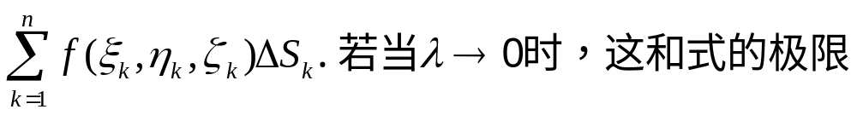

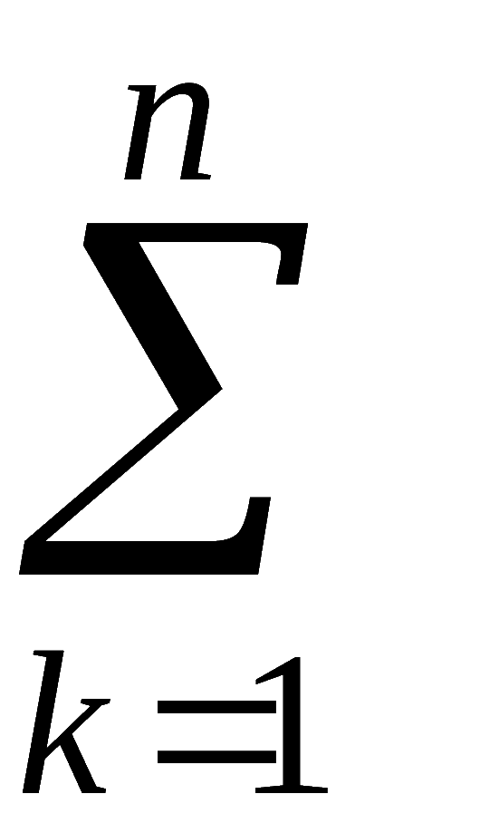
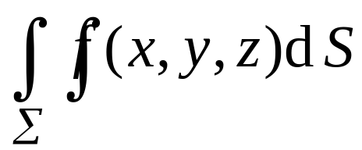
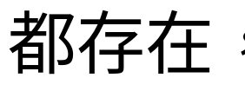
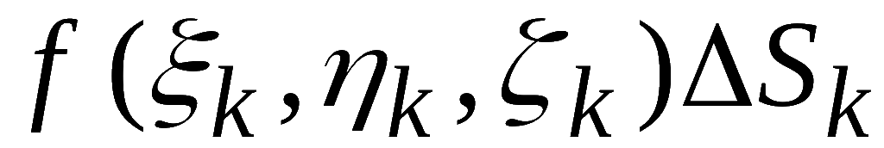

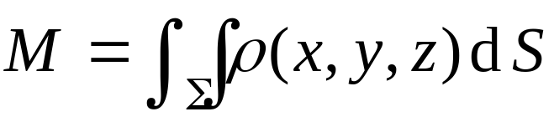
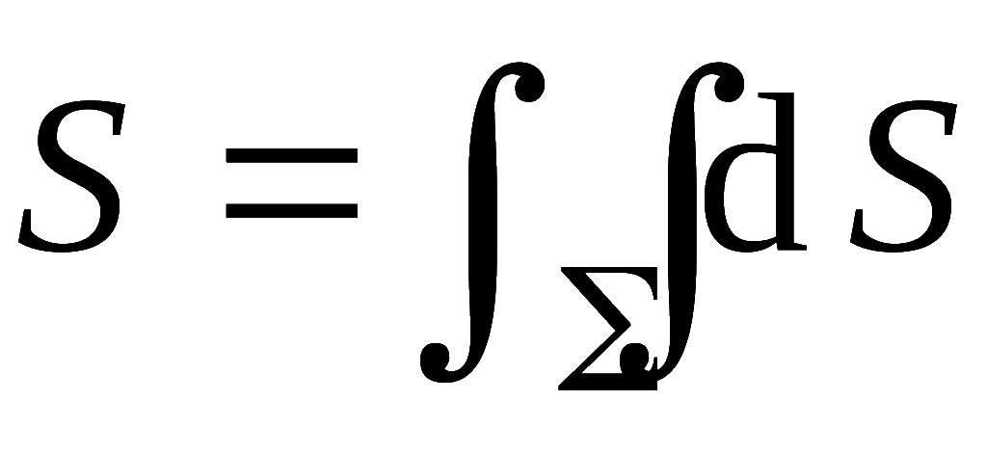
定义:
设 ∑ 为光滑曲面,
f (x, y, z) 是定义在 ∑ 上的一
个有界函数,
把 ∑任意分成n小块
记作
其中 f (x, y, z) 叫做被积
函数, ∑ 叫做积分曲面.
据此定义, 曲面形构件的质量为
曲面面积为
机动 目录 上页 下页 返回 结束

Slide 4
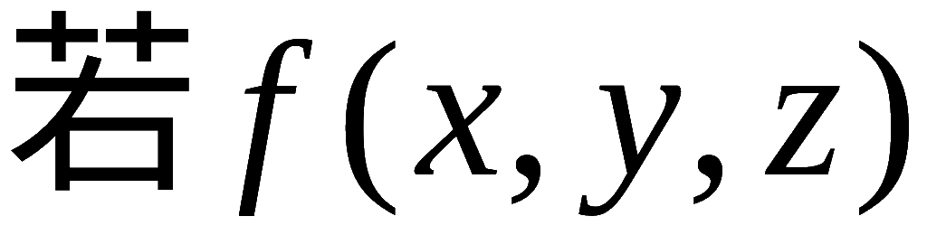

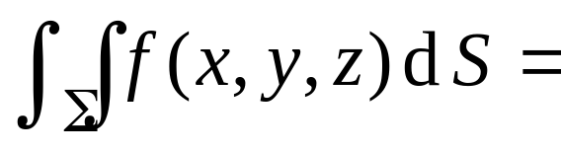
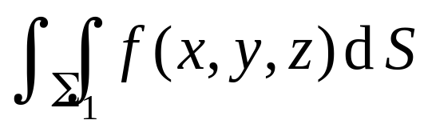
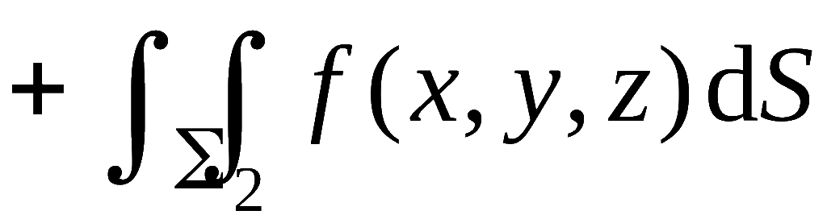

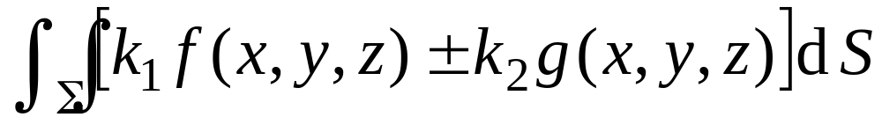
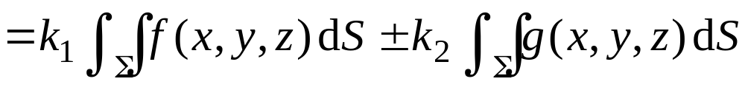
对面积的曲面积分与对弧长的曲线积分性质类似.
• 积分的存在性.
在光滑曲面 ∑ 上连续,
则对面积的曲面积分存在.
• 对积分域的可加性.
若 ∑ 是分片光滑的,
例如分成两
片光滑曲面
则有
• 线性性质.
机动 目录 上页 下页 返回 结束

Slide 5

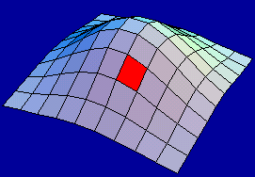
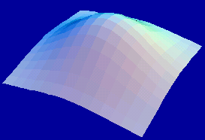
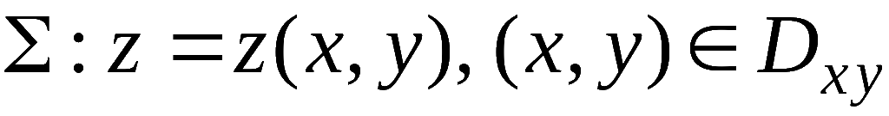
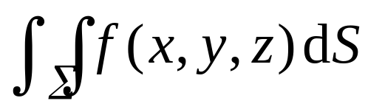
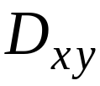
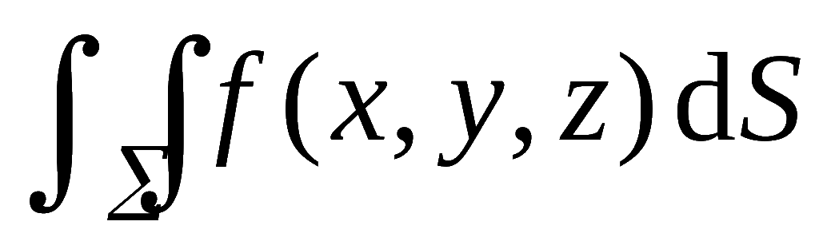


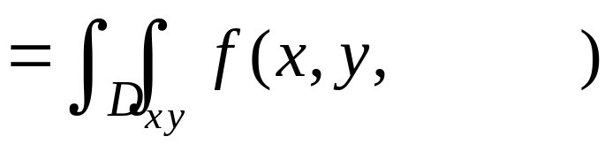
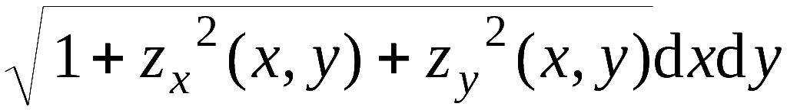
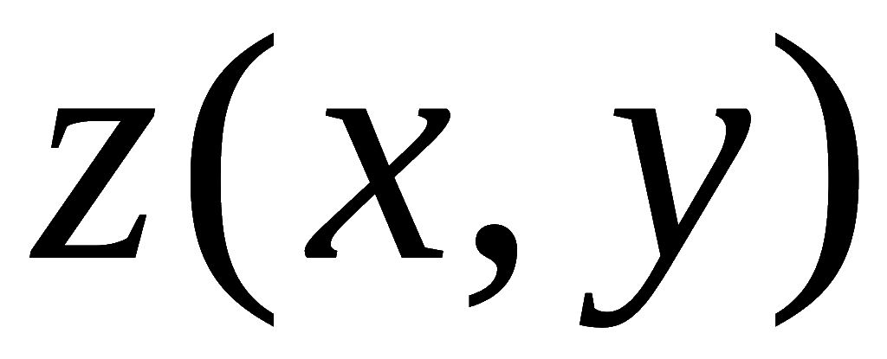

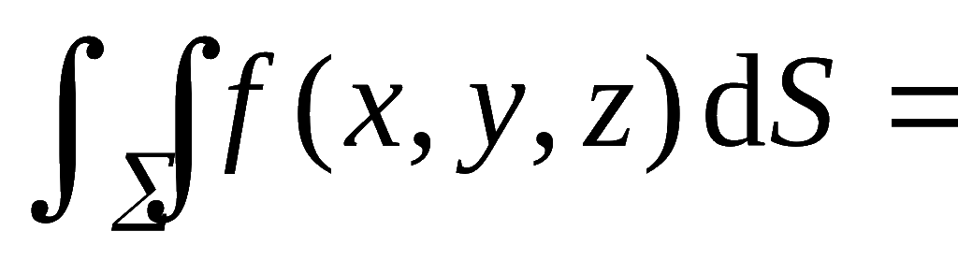

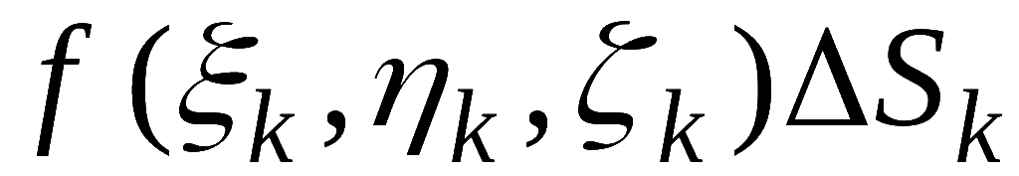
二、对面积的曲面积分的计算法
定理: 设有光滑曲面
f (x, y, z) 在 ∑ 上连续,
则曲面积分
存在, 且有
证明: 由定义知
机动 目录 上页 下页 返回 结束

Slide 6
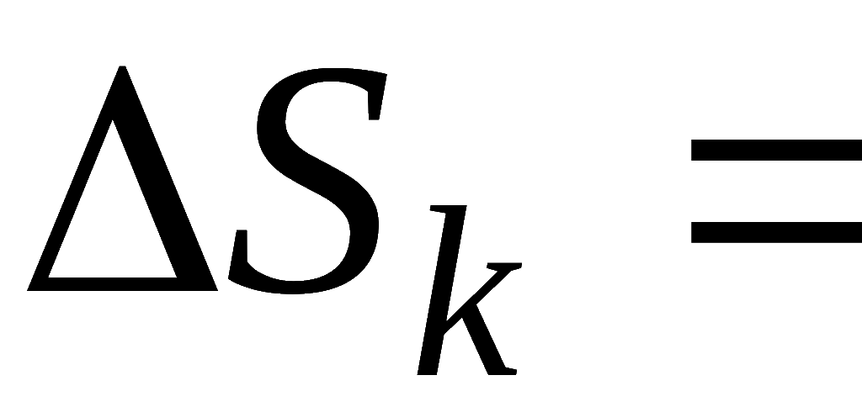
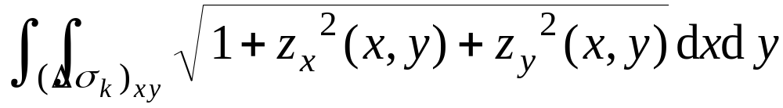
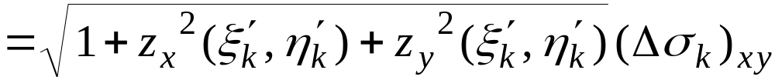
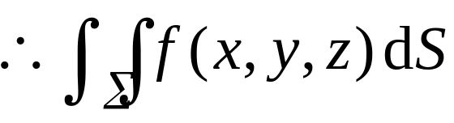
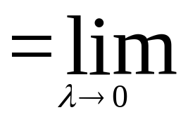

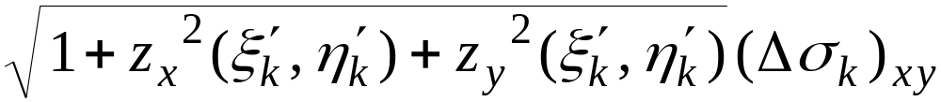
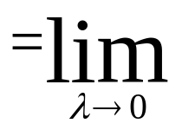
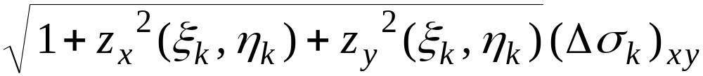
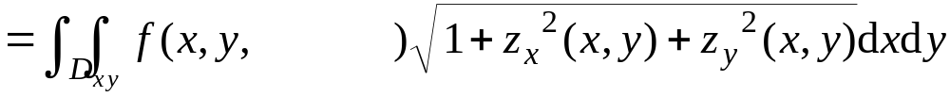
而
(Σ光滑)
机动 目录 上页 下页 返回 结束

Slide 7
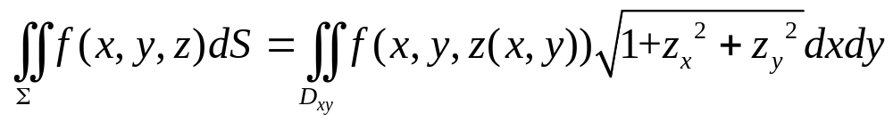
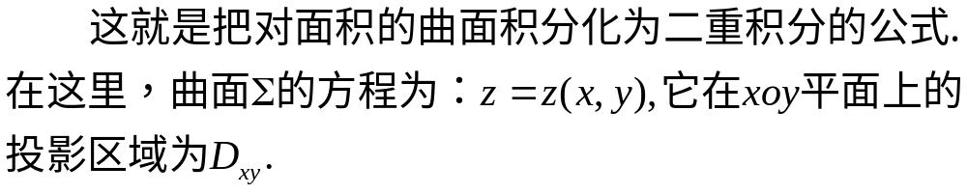
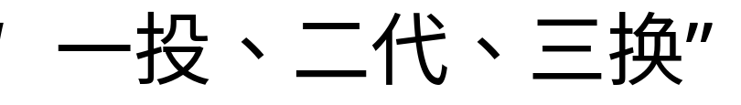

Slide 8
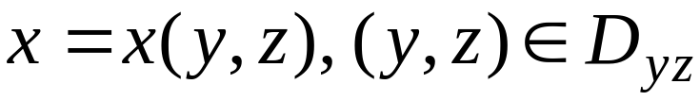
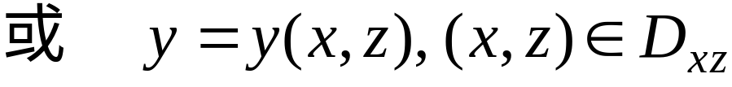
1) 如果曲面方程为
可有类似的公式.
2) 若曲面为参数方程,
只要求出在参数意义下dS
的表达式 ,
也可将对面积的曲面积分转化为对参数的
二重积分.
机动 目录 上页 下页 返回 结束

Slide 9
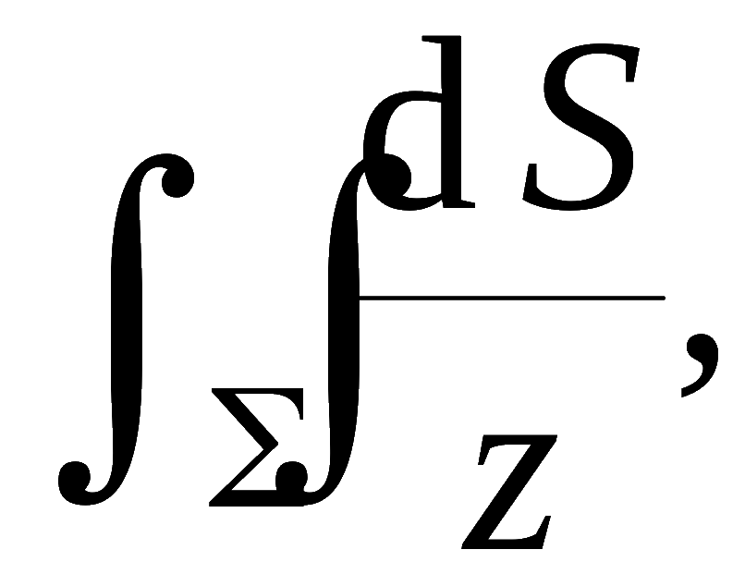
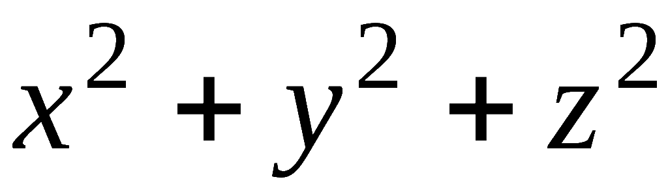
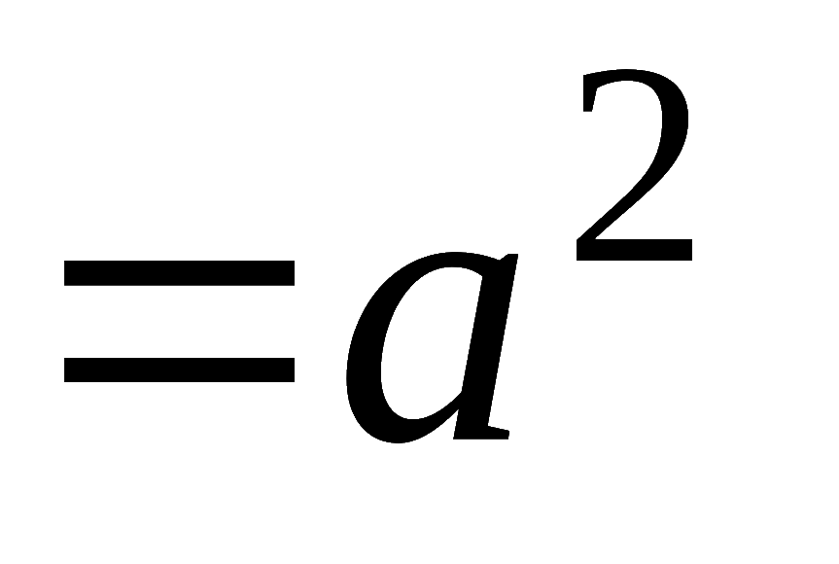
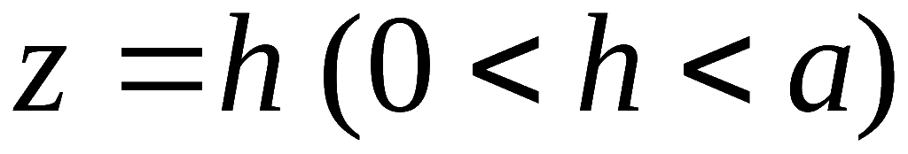
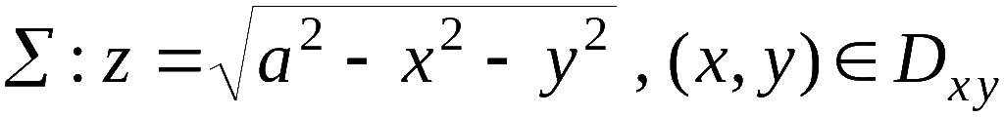
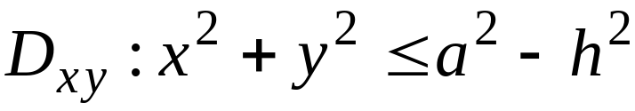

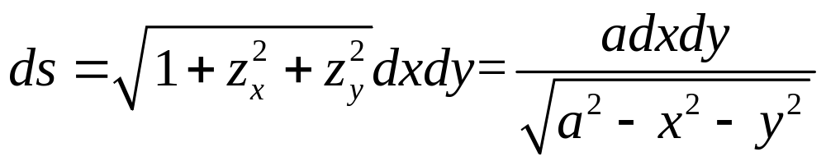


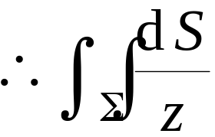
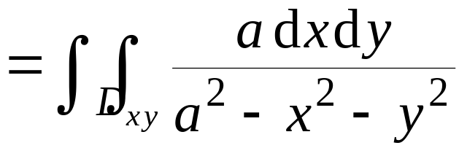
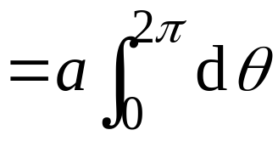



例1. 计算曲面积分
其中∑是球面
被平面
截出的顶部.
解:
机动 目录 上页 下页 返回 结束

Slide 10




思考:
若 ∑ 是球面
被平行平面 z =±h 截
出的上下两部分,
则
机动 目录 上页 下页 返回 结束

Slide 11


Slide 12






















例2. 计算
其中∑ 是由平面
与三个坐标面所围成的四面体的整个边界曲面.
解: 设
分别表示∑ 在平面
上的部分, 则
机动 目录 上页 下页 返回 结束

Slide 13














例3.
∑ 在 xoy 面上的投影域为
这是 ∑ 的面积 !
机动 目录 上页 下页 返回 结束

Slide 14












例4.

Slide 15






Slide 16










内容小结
1. 定义:
2. 计算: 设
则
(曲面的其他两种情况类似)
注意柱面坐标、对称性、重心公式
简化计算的技巧.
机动 目录 上页 下页 返回 结束

Slide 17
作业习题11-4
P222 4(1)(2); 5;
6(1), (3);7;
8
第五节 目录 上页 下页 返回 结束

Slide 18








练习 1. 已知曲面壳
的面密度
求此曲面壳在平面 z＝1以上部分∑ 的
质量 M .
解: ∑ 在 xoy 面上的投影为
故
机动 目录 上页 下页 返回 结束
Notes:
( L.P362 例9 ) （陕1990 )

Slide 19














2. 设 ∑ 是四面体
面, 计算
解: 在四面体的四个面上
平面方程
投影域
同上
机动 目录 上页 下页 返回 结束

Slide 20




Slide 21




机动 目录 上页 下页 返回 结束

